Slide 1

算法设计与分析 Computer Algorithm Design & Analysis
文 明
mwenaa@hust.edu.cn

Slide 2
第 十 讲 Minimum Spanning Trees 最小生成树

Slide 3
布线问题：
在电子电路设计中，通常需要将多个组件的针脚连接在一起。设有n个针脚，则至少需要n-1根连线连接（每根连线连接两个针脚）。问怎么连线才能使所使用的连线总长度最短？
建模：最小生成树
将布线问题用一个连通无向图G=(V,E)表示，结点表示针脚，边表示针脚之间的连线。对每条边(u,v)∈E赋予权重ω(u,v)表示连接针脚（结点）u和v的代价（连线长度）。
问题的解：
找G中的一个无环子集 ，使之既能够将所有的结点（针脚）连接起来，又具有最小的权重，即使得 的值最小。

Slide 4
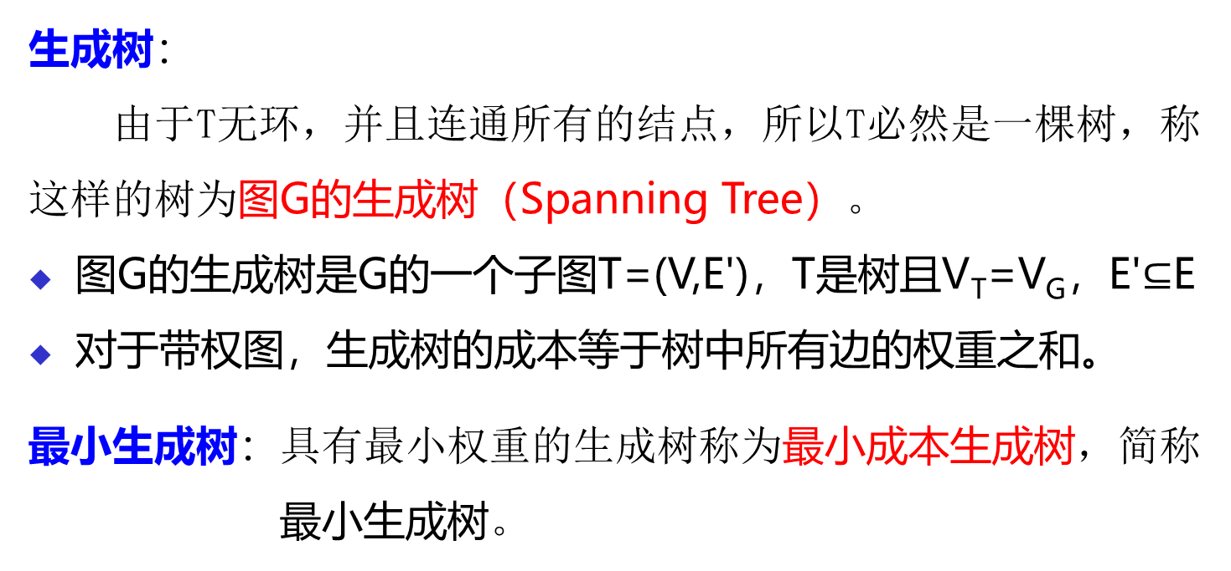
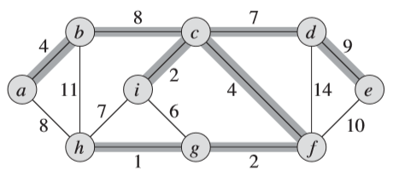
一个连通图的最小生成树。
边上标记了权重，属于最小生成树的边用阴影表示。
生成树的总权重是37。
注：最小生成树并不一定唯一。
图23.1 连通图的最小生成树

Slide 5
23.1 最小生成树的形成
对无向连通图G=(V,E)和权重函数ω:E→R，如何找出G的最小生成树？
MST性质
一个贪心策略设计如下：
在每个时刻，该方法生长最小生成树的一条边，并在整个策略的实施过程中，管理一个遵守下述循环不变式的边的集合A：
在每遍循环之前，A是某棵最小生成树的一个子集。

Slide 6
处理策略：每一步，我们选择一条边(u,v)加入集合A，使得
A不违反循环不变式，即A∪{(u,v)}后还是某棵最小生成树的子集。
这样的边使得我们可以“安全地”将之加入到集合A而不会破坏A的循环不变式，因此称之为集合A的“安全边”。

Slide 7
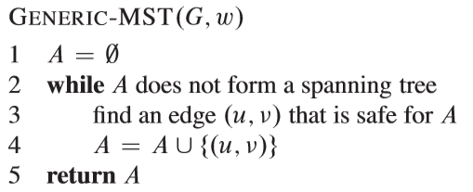
循环不变式：
初始化：在算法第一行之后，集合A为空，直接满足循环不变式。
保持：算法2~4行的循环通过只加入安全边来构造A，故可以维持循环不变式。
终止：所有加入到A中的边都属于某棵最小生成树，因此，某个时刻while一定终止，且第5行所返回的集合A必然是一棵最小生成树。
算法描述：
说明：算法第3行找一条安全边，这条安全边必然是存在的。因为在执行算法第3行时，循环不变式告诉了我们存在一棵生成树，满足 。在进入while循环时，A是T的真子集，因此必然存在一条边 ，使得 ，并且(u,v)对于集合A是安全的。
怎么寻找安全边？

Slide 8
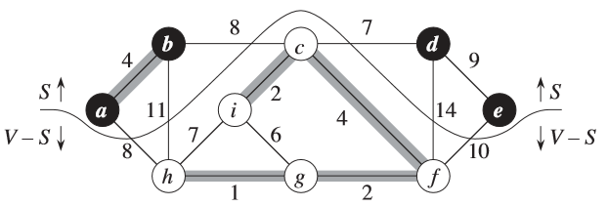
定义：
切割：无向图G=(V,E)的一个切割(S,V-S)是集合V的一个划分。
如图所示：
图23-2 图23-1的一个切割(S,V-S)

Slide 9
横跨切割：如果一条边(u,v)∈E的一个端点在集合S中，另一个
端点在集合V-S中，则称该条边横跨切割(S,V-S)。
尊 重：如果边集A中不存在横跨该切割的边，则称该切割尊重集合A。
轻量级边：在横跨一个切割的所有边中，权重最小的边称为轻量级边。
轻量级边可能不是唯一的。
一般，如果一条边是满足某个性质的所有边中权重最小的，则称该边是满足给定性质的一条轻量级边。

Slide 10
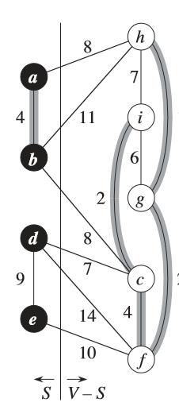
例
图23-1的一个切割(S,V-S)
横跨切割(S,V-S)的边：
(b,c),(c,d),(b,h),(d,f),(a,h),(e,f)
轻量级边：(c,d)是唯一一条轻量级边,权重为7。
尊 重：
将图中加了阴影的边，(a,b)、(c,i)、
(c,f)、(f,g)、(g,h)构成一个集合A，
其中不存在横跨该切割的边，故切割
(S,V-S)尊重集合A。
将切割(S,V-S)中两个集合的结点分别画在左、右两边，左边是集合S中的结点，右边是集合V-S中的结点。
横跨切割的边一端连接左边的一个结点，一端连接右边的一个结点。

Slide 11
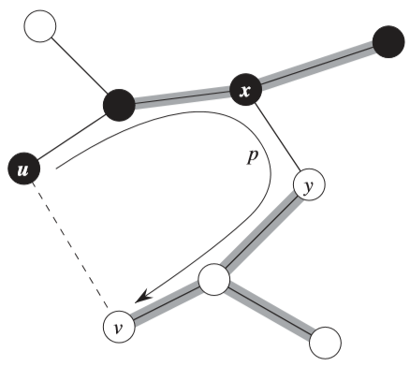
选择安全边的规则
定理23.1 设G=(V,E)是一个在边E上定义了实数值权重函数ω的连通无向图。设集合A为E的一个子集，且A包含在图G的某棵最小生成树中，设(S,V-S)是图G中尊重集合A的任意一个切割，又设(u,v)是横跨切割(S,V-S)的一条轻量级边。那么边(u,v)对于集合A是安全的（即MST性质）。
证明：设T是一棵包含A的最小生成树，且T不包含轻量级边(u,v)
注：若T包含轻量级边(u,v)，则证毕。
T中包含有G的所有结点，且是一棵树，所以(u,v)与T中从结点u到结点v的简单路径p形成一个环。

Slide 12
对于(u,v)而言，
u和v分别处在它所横跨的切割(S,V-S)的两端（如图所示，所有黑色的结点位于集合S中，所有白色的结点位于集合V-S中）；
且T中至少有一条属于p的边也横跨该切割（如图中的(x,y)所示）。
设(x,y)是T中属于简单路径p但横跨该切割的边，且根据已知条件：切割 (S,V-S) 尊重集合A，所以边(x,y)不在集合A中。
由于边(x,y)位于树T中，是从u到v的唯一简单路径上的一条边，所以将该边删除会导致T被分解为两个连通分量。
将(u,v)加上去，则可以将这两个连通分量连接起来再次形成一棵新的生成树，记为T’=T-{(x,y)}∪{(u,v)}。

Slide 13

由于边(u,v)是横跨切割(S,V-S)的一条轻量级边，而且边(x,y)也横跨该切割，所以应有ω(u,v)≤ ω(x,y)。因此，
而T是一棵最小生成树，所以还应有ω(T)≤ ω(T')。
所以ω(T)=ω(T')，即T'一定也是一棵最小生成树。
另，因为 ，且 ，所以 。因此
由于T'是最小生成树，所以(u,v)对于集合A是安全的。 证毕。
循环不变式：在每遍循环之前，A是某棵最小生成树的一个子集。
这样的边使得我们可以“安全地”将之加入到集合A而不会破坏A的循环不变式，因此称之为集合A的“安全边”

Slide 14
基于定理23.1理解算法GENERIC-MST
在算法推进的过程中，集合A始终保持无环状态。
因为加入A中每条边都是安全的，使A始终保持为一棵最小生成树子集的状态。
算法执行的任意时刻，图G_{A}=(V,A)是一个森林。
G_{A}中的每个连通分量是一棵树
某些连通分量可能是仅含一个结点的树，如在初始时，A=Ø，G_{A}中有|V|棵树，每棵树都只有一个结点。
对于安全边(u,v)，由于A∪{(u,v)}必须无环，所以 (u,v)连接的是G_{A}中的两个不同连通分量。

Slide 15
while循环执行|V|-1次，每次找出构造最小生成树所需的一条边。
初始时，A=Ø，G_{A}中有|V|棵树；
其后每遍循环将G_{A}中树的数量减少1。
当整个森林只含有一棵树时，算法终止。此时A是问题的解
(最小成本生成树)。

Slide 16
推论 23.2 设G=(V,E)是一个无向连通图，并有定义在边集合E上的实数值权重函数ω。设集合A为E的一个子集，且A包含在图G的某棵最小生成树中。设C=(V_{C},E_{C})为森林G_{A}=(V,A)中的一个连通分量，边(u,v)∈E、 是C连接和G_{A}中其它连通分量的所有边中权重最小的边。则边(u,v)对于集合A是安全的。
证明：由于C是一个连通分量，与其它连通分量没有边连接，所以定义在C的结点集V_{C}上的切割(V_{C} ,V-V_{C})尊重集合A，即A中没有横跨该切割的边。而边(u,v)就是横跨该切割的一条轻量级边，根据定理23.1，(u,v)对于集合A是安全的。
证毕

Slide 17
23.2 Kruskal和Prim算法
Kruskal和Prim算法是求解最小生成树的两个经典算法。它们都是GENERIC-MST算法的具体细化，每种算法都使用一条具体的规则来确定GENERIC-MST算法第3行所描述的安全边：
Kruskal算法：集合A始终是一个森林，开始时，其结点集就是G的
结点集，并且A是所有单节点树构成的森林。之后
每次加入到集合A中的安全边是G中连接A的两个
不同分量的权重最小的边。
Prim算法：集合A始终是一棵树，每次加入到A中的安全边是连接
A和A之外某个结点的边中权重最小的边。
注：Kruskal算法和Prim算法都是典型的贪心算法。

Slide 18
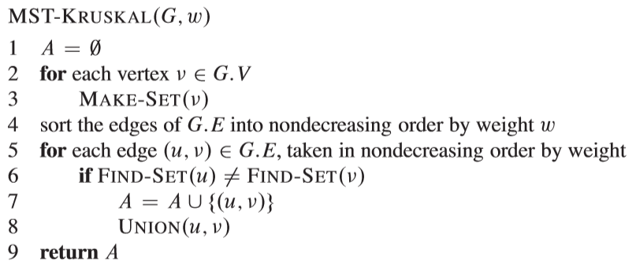
1. Kruskal算法
Kruskal算法找安全边的方法：在所有连接森林中两棵不同树的边中，找权重最小的边(u,v)。
设C₁和C₂是边(u,v)所连接的两棵树，则边(u,v)一定是C₁连接其它连通分量（包括树C₂）的一条轻量级边，根据推论23.2，边(u,v)是C₁的一条安全边。
借助不相交集合数据结构实现

Slide 19
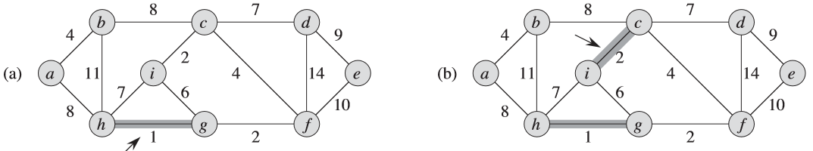
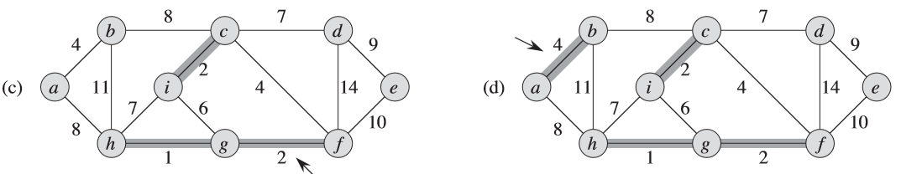
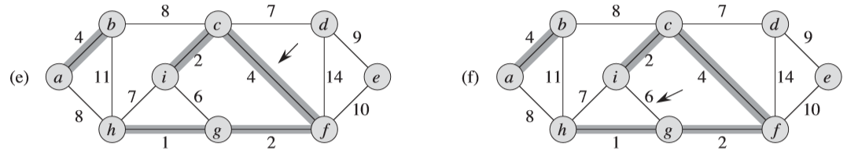
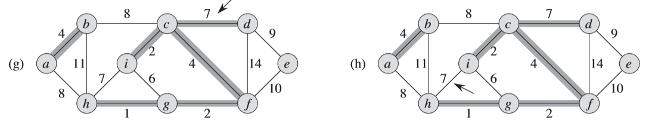
在图23-1上执行Kruskal算法。加了阴影的边属于不断增长的森林A。

Slide 20
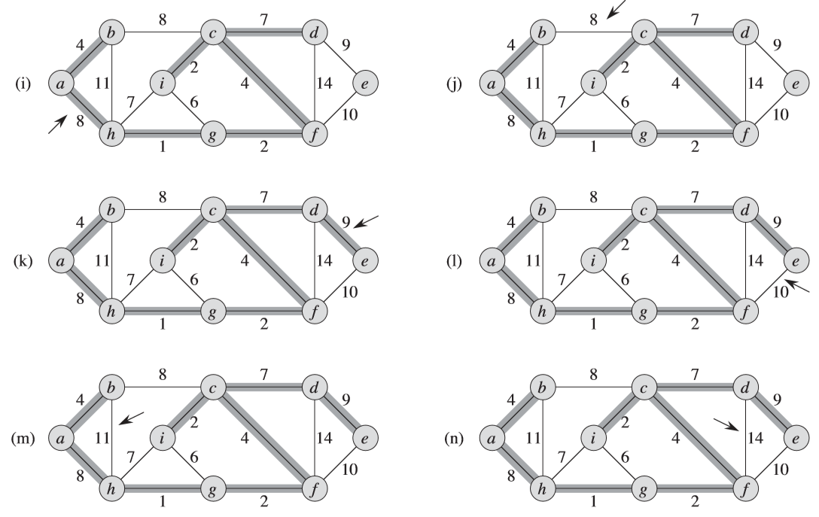
在图23-1上执行Kruskal算法。加了阴影的边属于不断增长的森林A。（continue）

Slide 21
Kruskal算法的时间
Kruskal算法的运行时间依赖于不相交集合数据结构的具体实现。
Kruskal算法的时间为：O(E lgE )。
如果再注意到|E|<|V|²，则有lg|E|=O(lgV )，所以Kruskal算法的时间可表示为O(E lgV )。
（见教材P366）

Slide 22
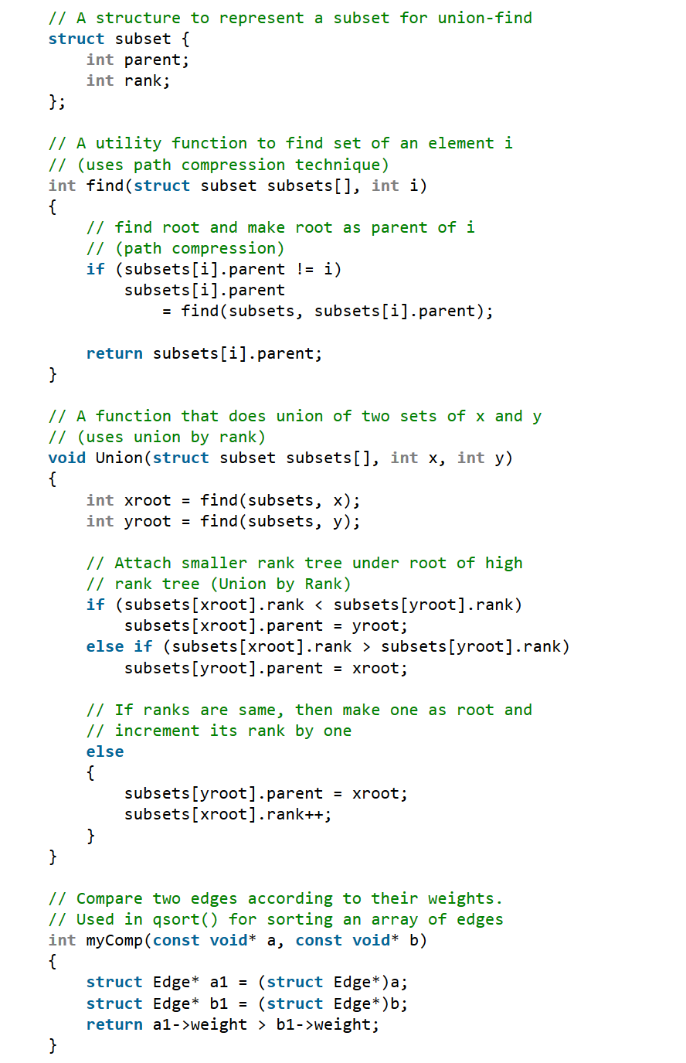
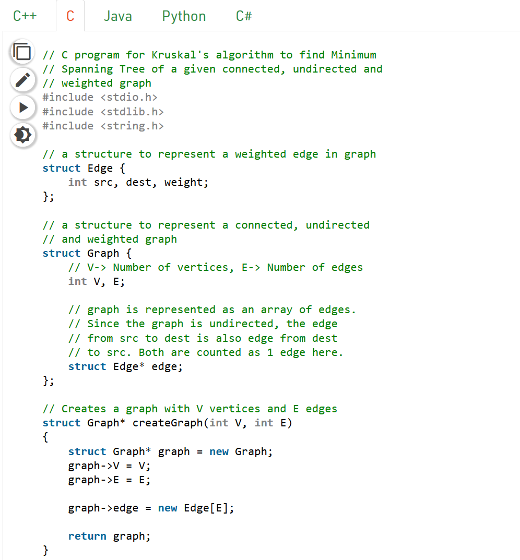

Slide 23
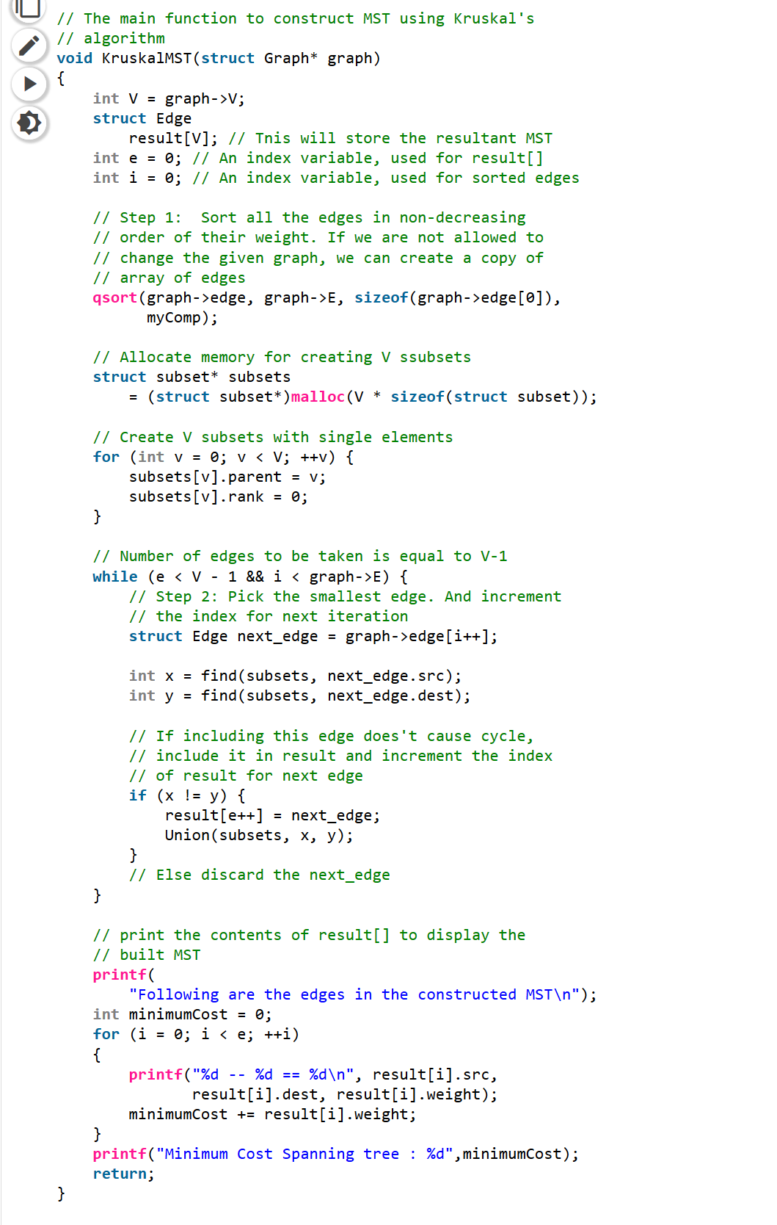
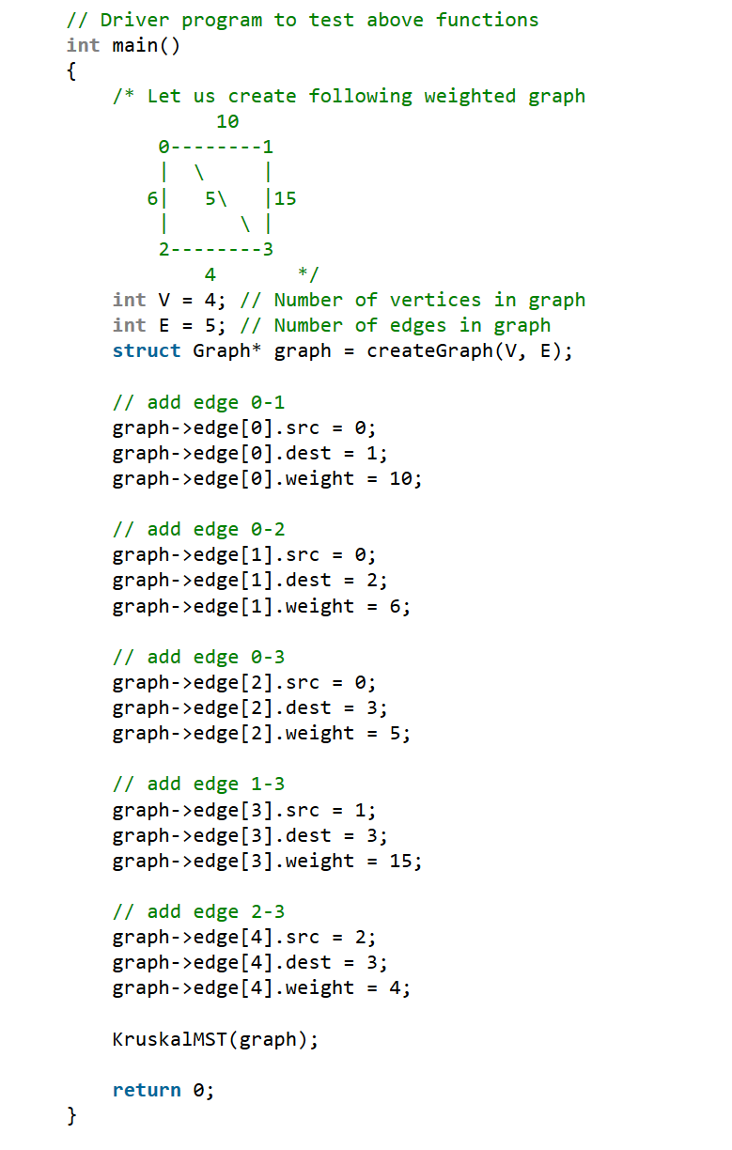

Slide 24
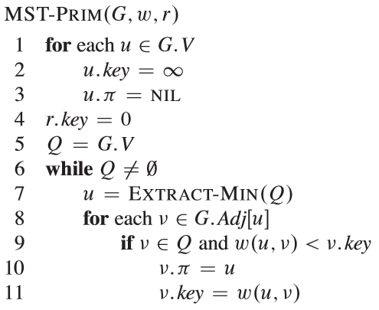
2. Prim算法
Prim算法的每一步是在连接集合A和A之外所有结点的边中，选择一条轻量级边加入到A中。根据推论23.2，这条规则所加入的边对于A也是安全的。
Prim算法的基本性质：集合A中的边总是构成一棵树。
r是树根，从r.key=0并首次选中r开始。
结点的属性key的值是其连接至A的最小权重。
这里使用最小优先队列Q，以快速地选择下一条边
v.Π记录结点v在树中的父结点。
算法终止时，最小优先队列Q为空，G的最小成本生成树为：
A={(v,v. Π):v∈V-{r}}

Slide 25
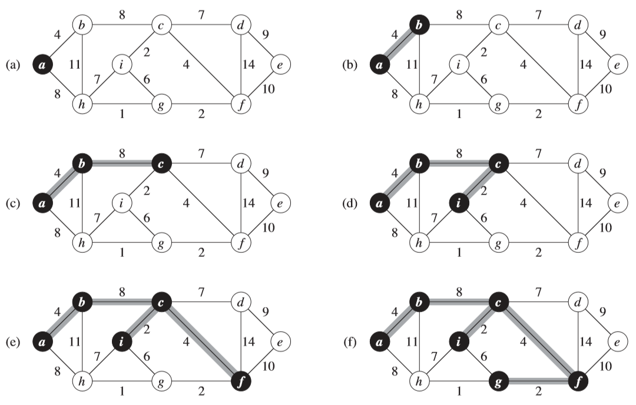
在图23-1上执行Prim算法，初始时根结点为a。加阴影的边和黑色的结点都属于树A。
在算法的每一步，树中的结点就决定了图的一个切割。横跨该切割的一条轻量级边被加入树中。

Slide 26
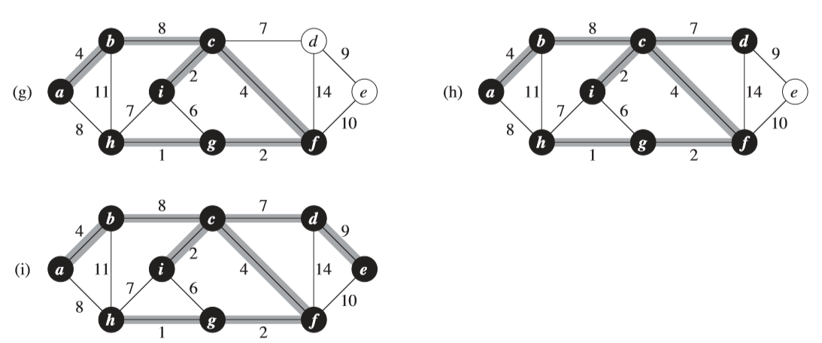
在图23-1上执行Prim算法，初始时根结点为a。加阴影的边和黑色的结点都属于树A。
在算法的每一步，树中的结点就决定了图的一个切割。横跨该切割的一条轻量级边被加入树中。（continue）

Slide 27
Prim算法的时间
Prim算法的运行时间依赖于最小优先队列Q的具体实现。
可用二叉最小优先队列的方式实现。
每次EXTRACT-MIN的时间是O(lgV )。
EXTRACT-MIN的总时间是O(V lgV )。
其它时间：第11行的赋值操作共需O(E lgV )。
Prim算法的时间为：O(V lgV +E lgV )=O(E lgV )。
从渐进意义上看，Kruskal和Prim算法具有相同的运行时间。
（见教材P369）

Slide 28
